Slide 1
智能体企业
定义·趋势·案例

Slide 2







核心概念解析
智能体企业演进阶段
什么是智能体企业？
2023-2025
AI驱动的企业新物种 | 商业模式创新
AI时代的新兴商业实体 • AI智能体为核心驱动力 • 高度自动化、自适应学习与自主决策能力 • 颠覆传统企业组织形态和运营方式
开发智能体产品的企业
以智能体为核心劳动力的企业
专注于开发和运营AI智能体产品和平台的科技公司
以AI智能体作为主要"员工"的企业运营与组织模式
智能体开发框架和平台提供商
以智能体为主要生产/服务力量
垂直领域专用智能体解决方案开发商
人类主要负责监督、策略与创新工作
智能体生态系统与市场运营商
高度自动化的企业运营与决策流程
Harvey AI (法律)
Mercor AI (招聘)
百度文心智能体
智能客服中心
AI驱动营销公司
自动化供应链管理
智能体企业的关键特征
自主决策能力
端到端闭环执行
可扩展性极强
能够独立分析情境并做出专业判断，减少人工决策依赖
从任务理解到执行完成的完整工作流，无需持续人工干预
边际成本接近零，可快速扩展业务规模而不受人力资源限制
极速响应能力
多智能体协作
持续自我进化
7×24小时不间断运作，响应速度远超传统人力团队
不同专长的智能体协同工作，共同完成复杂任务
通过数据反馈不断学习和优化，服务质量持续提升

Slide 3




发展趋势分析
为何智能体企业是未来趋势？
全球市场规模预测
智能体企业作为AI时代的新型组织形态，正从"对话交互"迈向"任务闭环"与多模态能力，成为提升生产力的核心引擎。
¥2.5万亿
2025-2030年复合增长率
42.7%
核心驱动因素
技术突破
经济效益
资本投入
多模态大模型与智能体技术融合，让AI应用真正"秒懂"人类意图，实现任务闭环
企业通过智能体降低70%运营成本，提升5-10倍效率，同时创造全新商业模式
全球智能体企业融资规模年增长85%，中国超级智能体市场2025年达百亿规模
行业应用前景
技术演进路径
智能体企业渗透率年均提升25%，预计2028年成主流
智能体企业发展四阶段
客户服务领域率先规模化应用
第一阶段：单一工具型智能体
金融科技领域实现降本增效突破
第二阶段：协同任务型智能体网络
法律咨询行业变革步伐加速
第三阶段：自主决策型智能体组织
制造业智能体企业加速涌现
第四阶段：全链路智能体企业生态
供应链领域成为最大价值释放点

Slide 4



竞争优势分析
市场预测
智能体企业的差异化竞争力
5倍增长
2025-2030年智能体企业市场规模预期增长率
相比传统企业、智能工具与智能工人，智能体企业具有显著的优势和差异化特征
与智能工具/工人对比
与传统企业对比
智能工具/工人
传统企业
单点功能，需人工协调整合
人力密集型决策与执行
任务执行型，缺乏自主决策
响应速度慢，扩展性受限
依赖明确指令与监督
线性增长成本结构
固定能力边界
数据利用效率低下
智能体企业
智能体企业
完整闭环业务流程自动化
AI驱动的自主决策与执行
具备自主规划与决策能力
实时响应，无限扩展潜力
持续学习优化，自我调整
边际成本递减模式
可复合扩展的能力边界
数据驱动的持续自我优化
智能体企业核心竞争优势
指数级扩展能力
持续自我进化
复合智能协作
边际成本低可同时服务无限客户，资源消耗增长曲线平缓
数据复利通过运营数据持续学习，服务质量随时间指数提升
系统效应多智能体协同工作，解决传统企业无法触及的复杂问题

Slide 5





行业变革分析
从传统到AI时代
企业核心环节的时代变迁
商业模式进化
从互联网时代到智能体时代，企业核心环节的持续进化与颠覆
智能体企业的历史基础
企业核心环节
产品开发
运营管理
人力资源
供应链管理
对外销售的核心商品/服务，企业价值主要载体
企业内部产品，内部流程和决策系统
核心劳动力，执行和创新的主体
自营/第三方合作，从原料到产品全流程
互联网时代变革
案例分析：淘宝 VS 万达
互联网已对传统企业核心环节带来巨大颠覆
传统零售 (万达)
互联网零售 (淘宝)
信息流通：打破传统信息不对称壁垒
高昂的物理空间成本
轻资产运营，低边际成本
去中介化：缩短供应链，降低交易成本
有限的地域和时间覆盖
全时全域无边界服务
渠道整合：线上线下融合，全渠道运营
库存管理复杂且低效
实时库存与需求匹配
数据驱动：实时响应市场需求变化
线性增长模式，扩张受限
网络效应带来指数级增长
互联网时代的关键特征：连接与撮合
降低信息搜索和交易成本，但核心业务逻辑仍由人类执行
传统企业时代
互联网企业时代
智能体企业时代
人力+物理资产
平台+连接能力
AI自动化+自主决策
层级管理
实体门店
人工决策
信息撮合
流量变现
数据驱动
自主执行
创造性工作
闭环运营
智能体产品

Slide 6
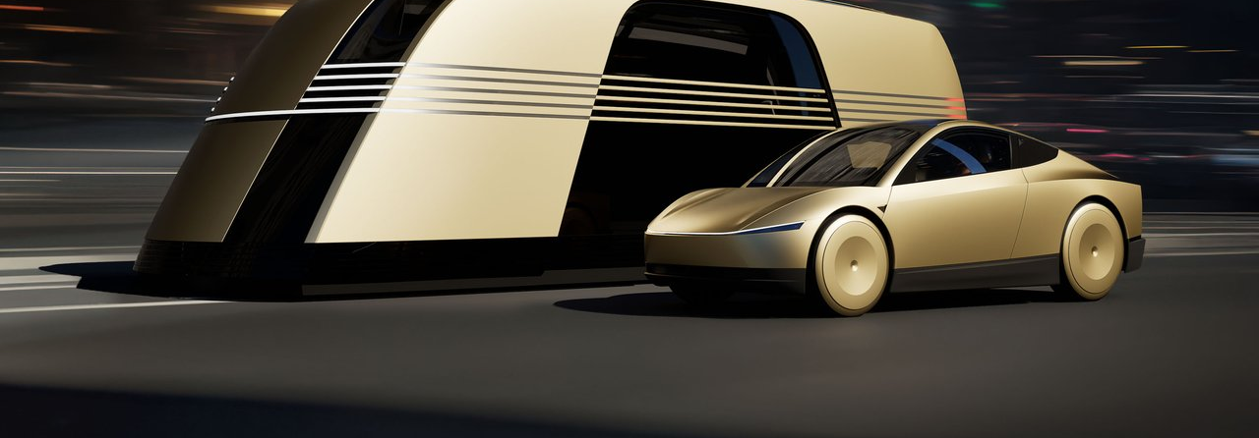
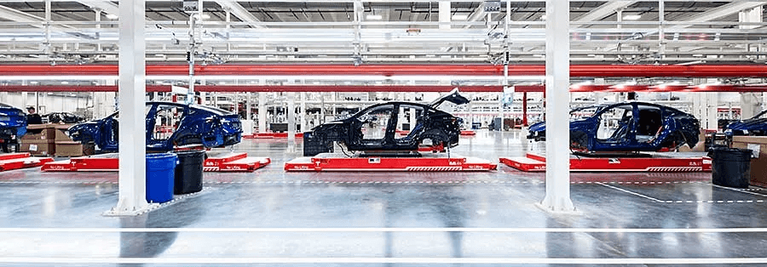
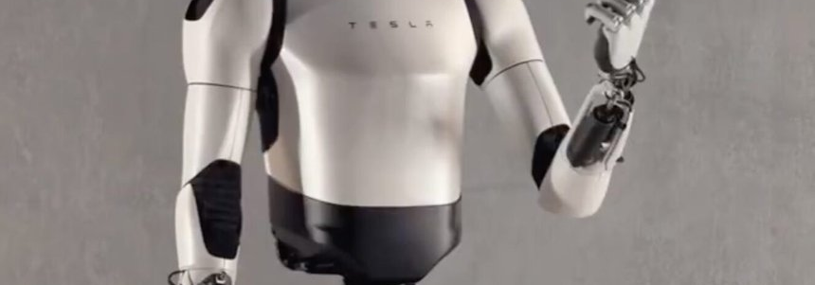




案例研究
Tesla：从汽车制造商到智能体企业的转型
最"聪明"最"前瞻"最"擅长干Mission Impossible"企业家Elon Musk的战略选择
三大智能体业务
Robotaxi无人运力服务
高度自主化生产线
Optimus具身机器人
从卖车向运力服务商转型，通过自动驾驶系统打造全自主无人出行生态
95%自动化率的智能制造系统，AI驱动的工厂运行与实时决策优化
通用人形机器人供应商，将AI从数字世界延伸到物理世界
潜在市场规模超汽车业务，定价2万美元/台
预计可产生每车20万美元年收入
每5分钟生产一辆车，制造成本降低50%
智能体企业特征
前瞻性战略洞见
高度自动化的端到端业务流程
"机器人将成为下一个万亿美元业务" - Elon Musk
AI驱动的实时决策与资源调度
软硬件深度融合的闭环生态系统
从产品提供商向服务提供商转型
数据驱动的持续迭代与自我优化
构建全自主、可规模化的智能系统
以机器人作为长期竞争核心战略

Slide 7



案例研究
预计市场规模
典型智能体企业案例分析
2025年
两种不同类型智能体企业的成功实践与价值创造
中国智能体市场
66.21亿元
Harvey AI：法律智能体企业
Mercor AI：智能体招聘平台
开发智能体产品型企业
以智能体为核心劳动力的企业
通过智能体处理4万+复杂法律问题，估值达50亿美元
估值20亿美元，年收入4.5亿美元的AI原生招聘平台
基于OpenAI技术的法律专用智能体，专注合同分析与法律研究
20分钟AI面试完全替代传统招聘流程，实现端到端自动化
为全球3500+律师提供自动化法律服务与文件处理
智能体驱动的简历筛选、候选人匹配和绩效评估系统
通过"灯塔客户"策略，短短2年内实现ARR 1亿美元
为OpenAI等顶级AI实验室提供专业领域专家培训服务
竞争优势
竞争优势
专业领域智能体
高准确度
工作流集成
高效匹配
AI评估
专业人才库
智能体企业关键洞察
发展趋势预测
垂直领域智能体企业正在重塑传统行业价值链
预计到2026年，50%以上的企业将部署智能体为核心的业务流程
智能体企业比传统SaaS企业拥有更高的利润率和扩展性
——麦肯锡全球研究院，2025
技术与行业专业知识的深度结合是成功的关键

Slide 8
10倍价值，10倍效率，1/10成本
三重杠杆效应创造无与伦比的价值，从根本上创造新的或重构整个产业链

